Slide 1
Création d’un fournisseur
V3, 03/2024

Slide 2
Objectif :
Créer un fournisseur sur M3MAX
Listing des écrans M3 :
CRS620 : Fiche fournisseur principale
CRS622 : Adresse fournisseur
CRS624 : Fiche fournisseur financière

Slide 3
Ouverture de l’écran principal des fournisseurs – CRS620
A partir de l’écran d’accueil, faire CRS620
Faire Ctrl+R sur votre clavier à partir de cet écran pour avoir accès à une fenêtre de recherche

Slide 4
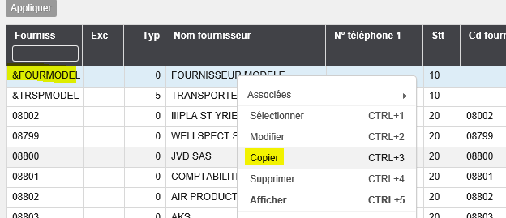
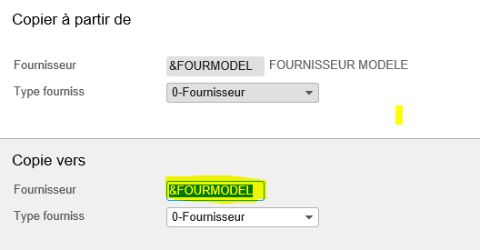
Ouverture de l’écran principal des fournisseurs – CRS620
A partir de l’écran CRS620
Faire une copie à partir du modèle fournisseur
Saisir le n° du nouveau du fournisseur

Slide 5
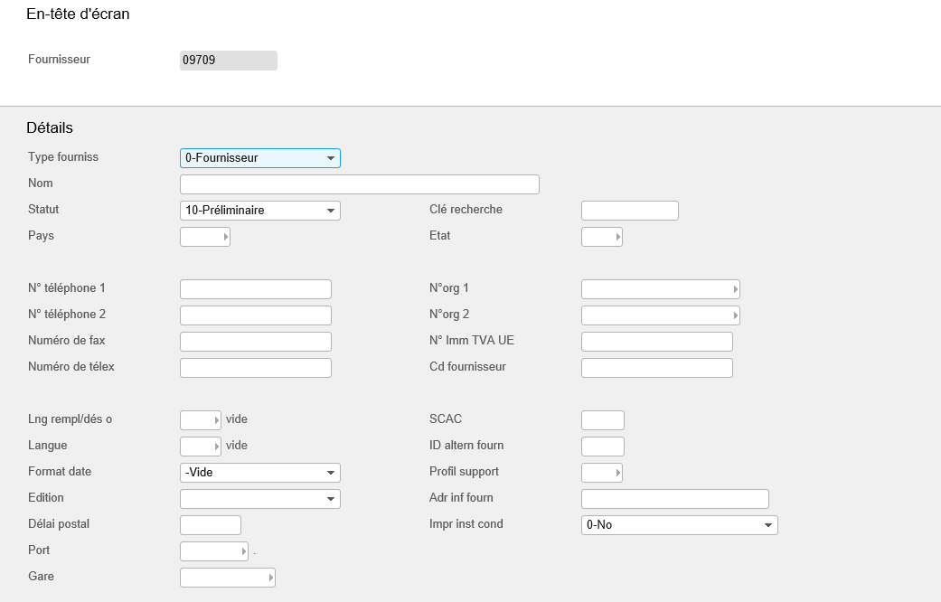
Ouverture de l’écran principal des fournisseurs – CRS620
Contrôler ensuite les informations obligatoires de la fiche fournisseur. En cas de doute, se référer à un fournisseur déjà existant . Important, un fournisseur doit avoir le statut 20 pour être valide
Mettre à 20- APPROUVEE lorsque la création est OK coté MVS
Mettre un nom pour faciliter la recherche
Gestion du SIRET/TVA
Bien mettre le code fournisseur MVS pour faire le lien
Contrôler les informations
Mettre 41- MAIL + COPIE

Slide 6
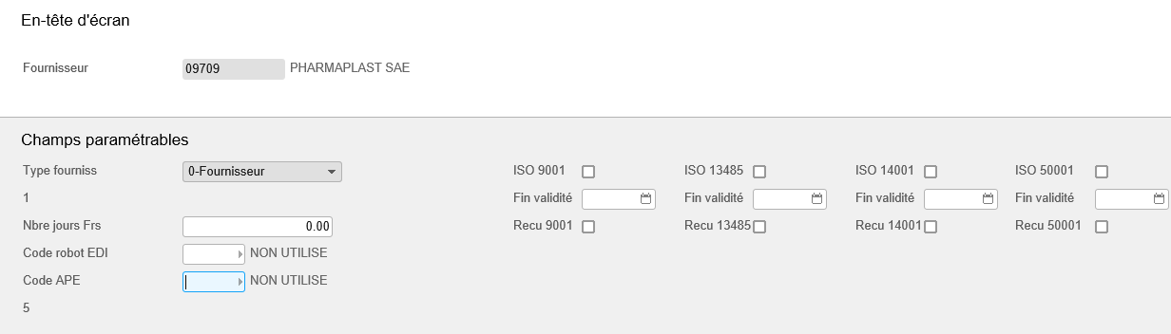
Ecran CRS620/F
Renseigner ensuite les informations de l’écran suivant si besoin (non bloquant pour la création)
Faire Suivant
/!\ Attention /!\ : Sans Code Robot EDI ou avec un mauvais code robot EDI cela peut générer des erreurs d’envoi de commande

Slide 7
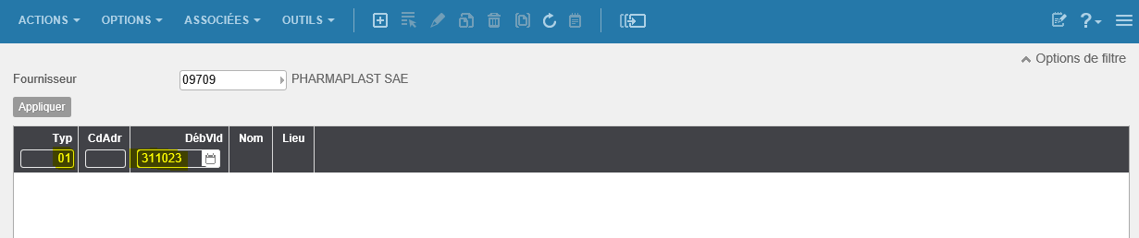
Ecran CRS622 – Création de l’adresse postale
Renseigner ensuite l’adresse avec le type 01 et le début de validité de l’adresse puis création
Faire Suivant

Slide 8
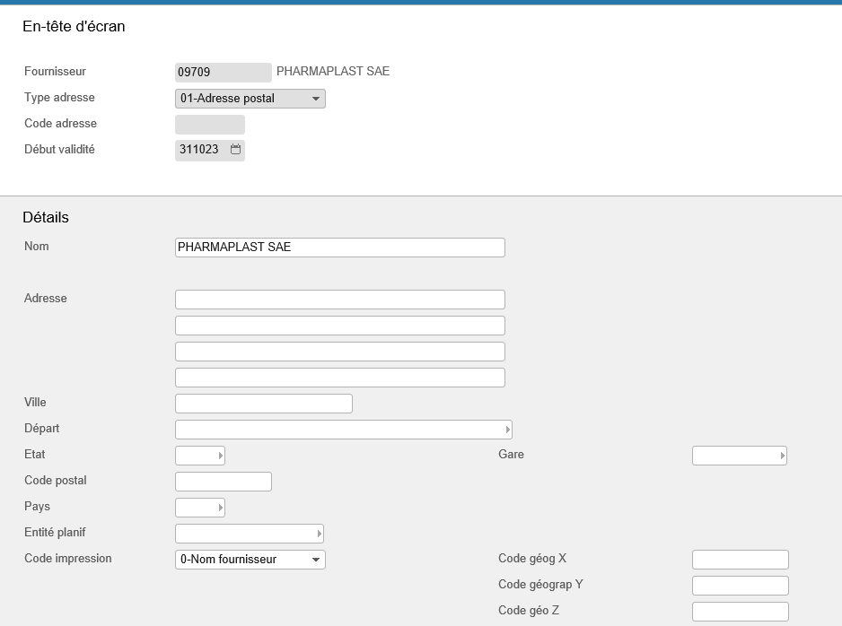
Ecran CRS622/E – Saisie de l’adresse postale
Saisie de l’adresse postale avec les informations obligatoires
Faire Suivant puis F3 pour fermer

Slide 9
Ouverture de la fiche fournisseur financière – CRS624
A partir de l’écran d’accueil, faire CRS624
Faire Ctrl+R sur votre clavier à partir de cet écran pour avoir accès à une fenêtre de recherche

Slide 10
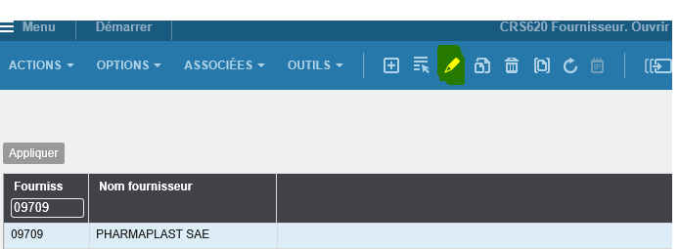
Ouverture de l’écran de la fiche fournisseurs financière
A partir de l’écran CRS624
Rechercher le n° de fournisseur puis modifier de la fiche fournisseur « financière »

Slide 11
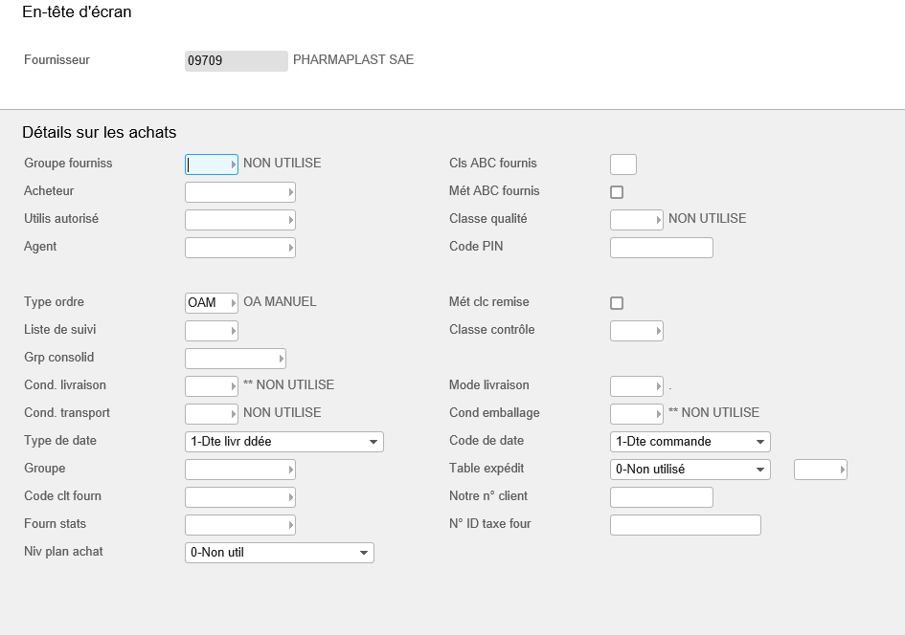
Ouverture de la fiche fournisseurs financière
Contrôler ensuite les informations obligatoires de la fiche fournisseur financière. En cas de doute, se référer à un fournisseur déjà existant.
Mettre en 2 – Contr Calendri + une lettre de calendrier

Slide 12
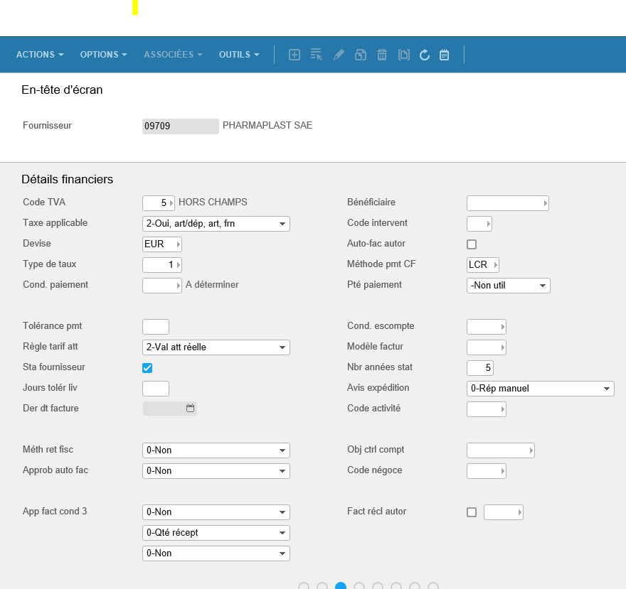
Ouverture de la fiche fournisseurs financière
Renseigner ensuite les informations obligatoires de la fiche fournisseur financière. En cas de doute, se référer à un fournisseur déjà existant.
Faire Suivant puis F3 jusqu’à fermeture de l’écran

